Slide 1

Инициативный проект:
«Установка газового котла для осуществления отопления здания Бани №1»
Инициативный проект для реализации в 2027 году
Инициатор: ООО «Снежинские бани»

Slide 2
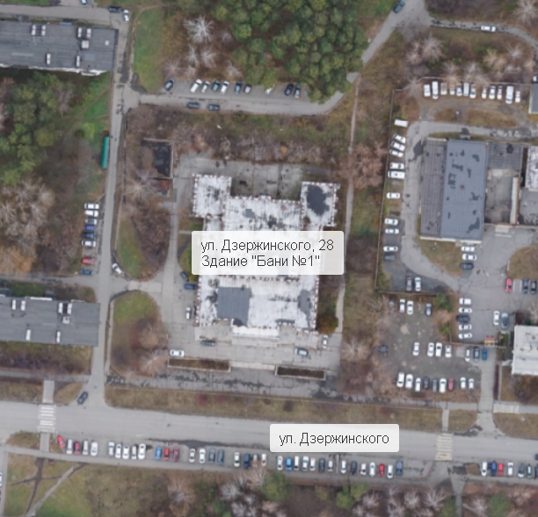
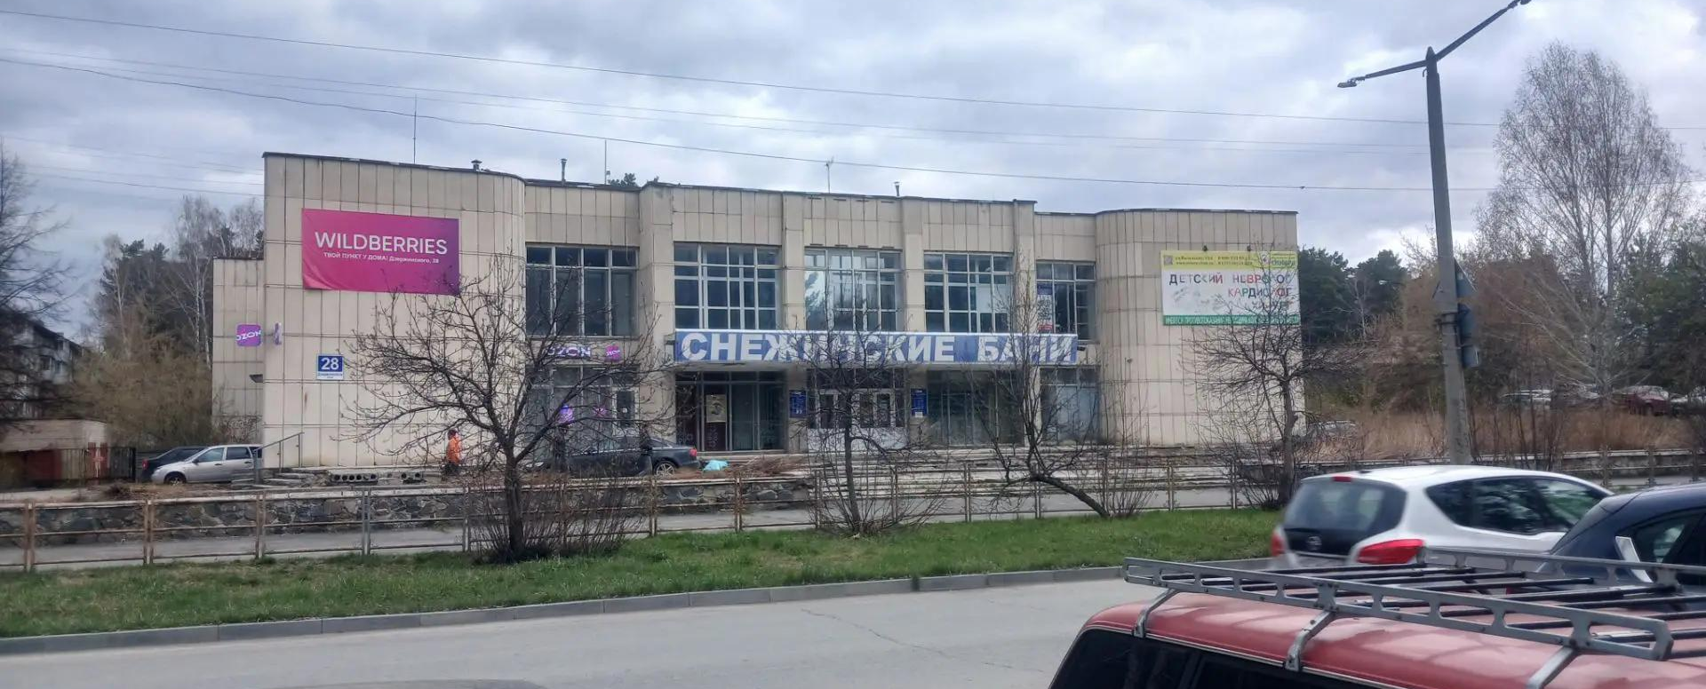
Территория реализации проекта
Территория проекта – здание бани «Бани №1» (кадастровый номер земельного участка 74:40:0101009:2, адрес: Челябинская область, Снежинский городской округ, г. Снежинск, ул. Дзержинского, д. 28).

Slide 3
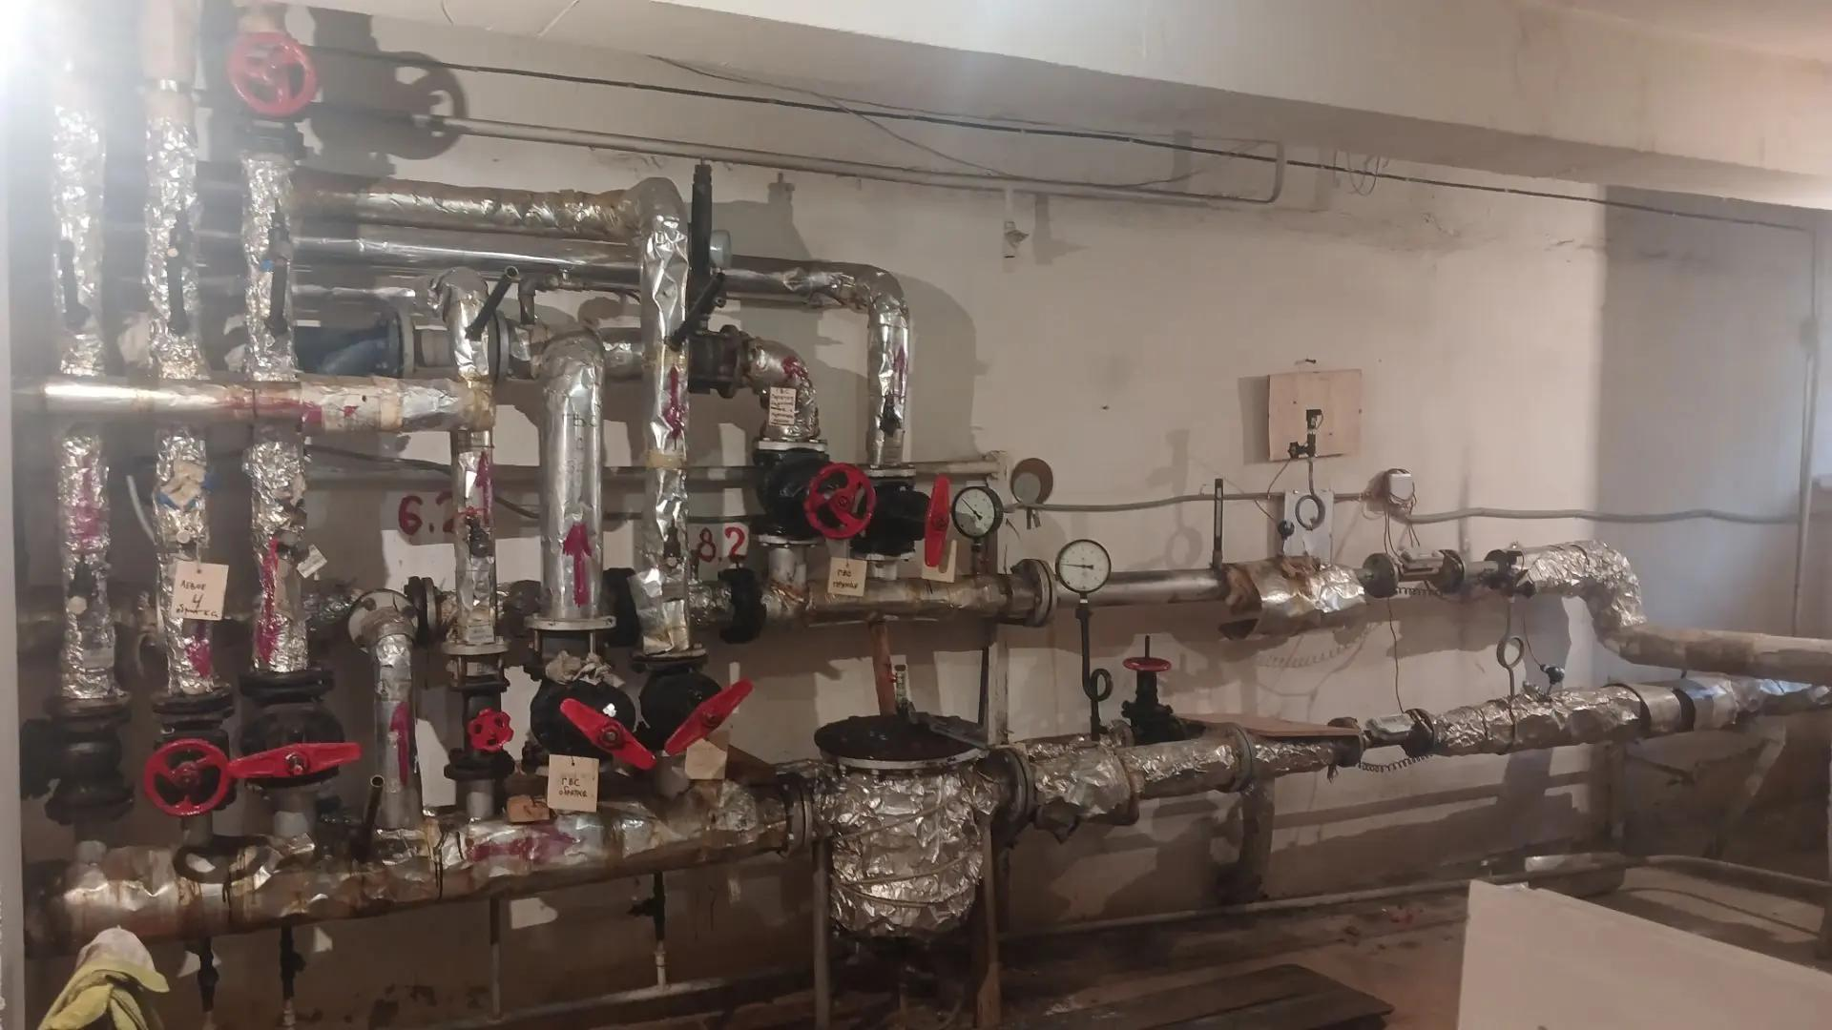
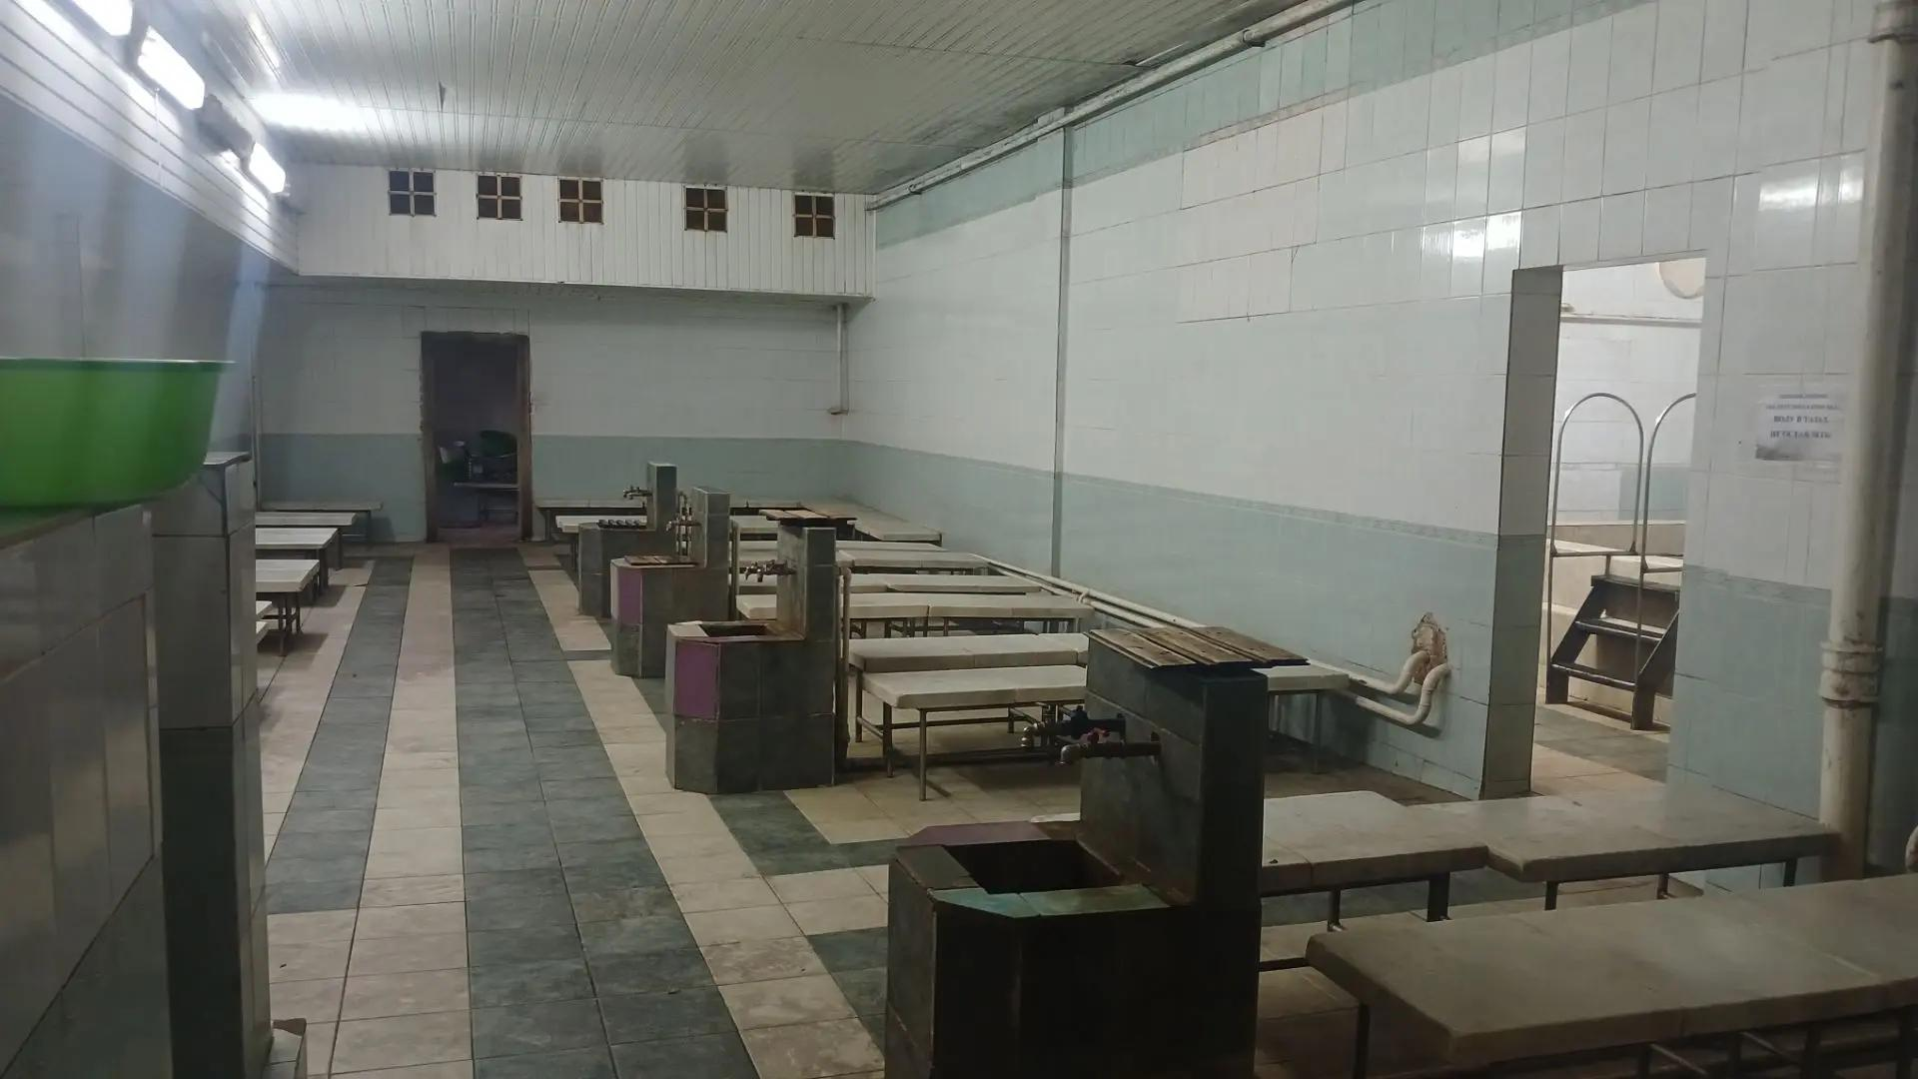
Предпосылки инициативного проекта
Расписать проблему,
Причины почему так получилось

Slide 4
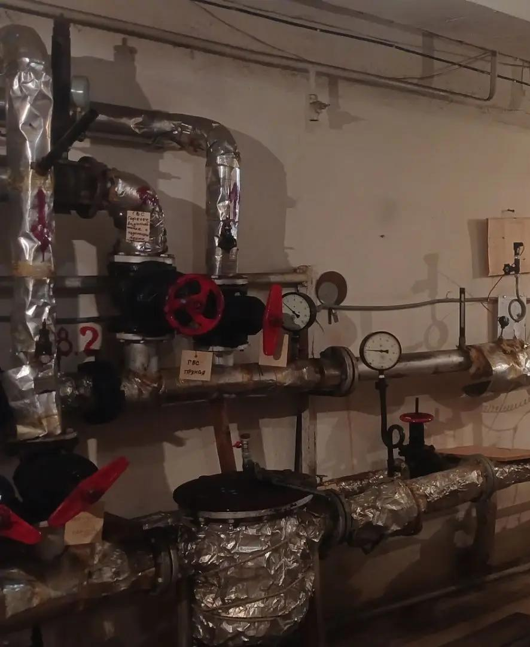
Цель проекта
Переход от центрального теплоснабжения к обеспечению здания теплом от собственной встроенной газовой котельной
Задачи проекта
Установка двух (2) котлов Hermes (Производитель: Россия), мощностью 950 кВт каждый
Присоединение потребителей (отопление, ГВС, бассейн) к источнику теплоснабжения

Slide 5
Предварительные расчеты и участие инициатора
1) Общая стоимость проекта - 15 620 020, 00 рублей
с учетом приобретения котла и всех необходимых комплектующих, проектных и монтажных работ
2) Инициативный платеж – 1 562 000, 00 рублей,
что составляет 10% от общей стоимости инициативного проекта
3) Планируемый срок реализации проекта:
не позднее 31.10.2027 года
4) Трудовое участие:
подготовка помещений перед ремонтом, уборка после ремонта

Slide 6
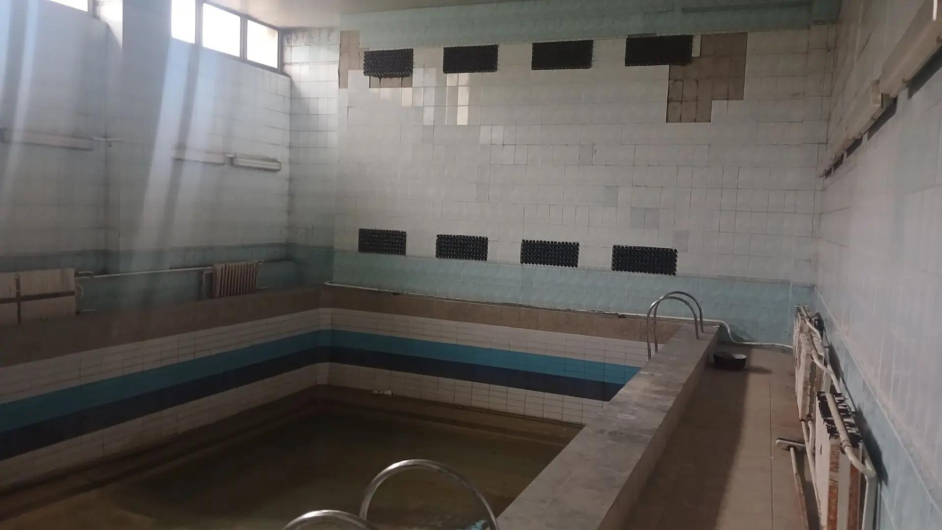
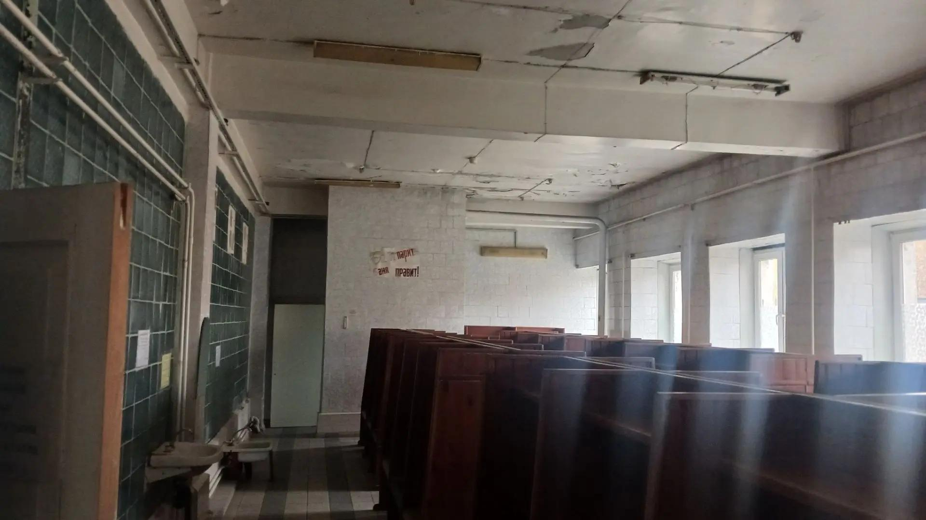
Актуальность проекта и ожидаемые результаты

Slide 7
СПАСИБО ЗА ВНИМАНИЕ!
Инициативный проект для реализации в 2027 году
Инициатор: ООО «Снежинские бани»

